Slide 1
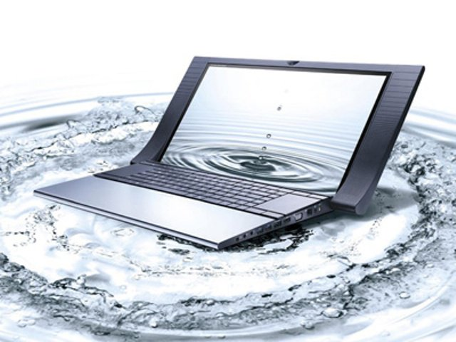
Предыстория информатики и история развития ЭВМ

Slide 2
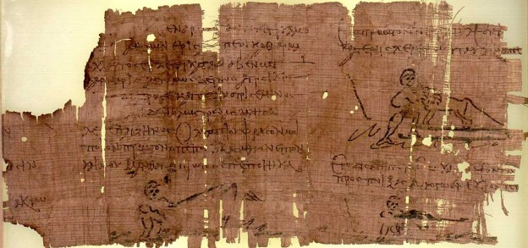
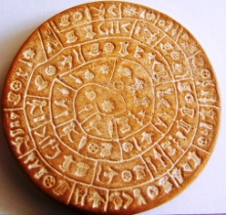
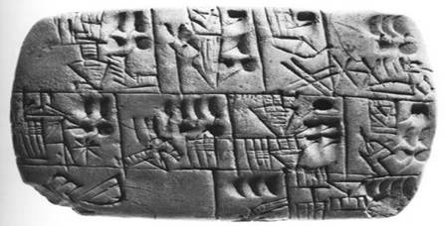
Средства хранения информации
Пергамент
Глиняный диск
Деревянная восковая табличка

Slide 3
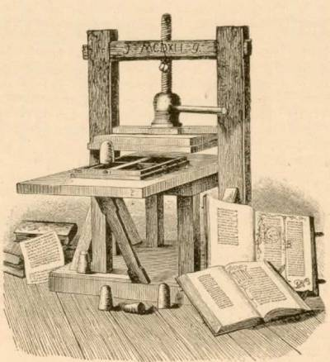
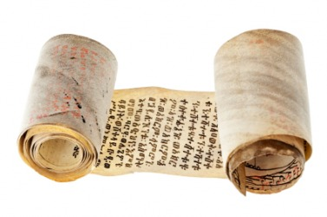
II век н.э.
Изобретение бумаги в Китае
Середина XV века.
Изобретен печатный станок
Иоганном Гутенбергом

Slide 4
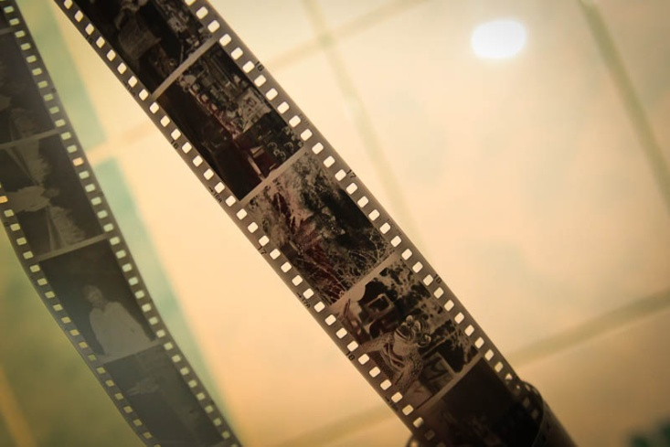
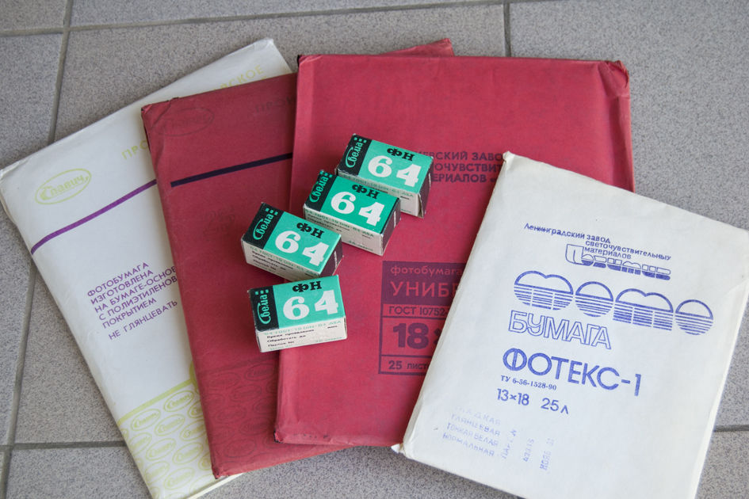
Фотопленка и фотобумага
появились в XIX веке

Slide 6
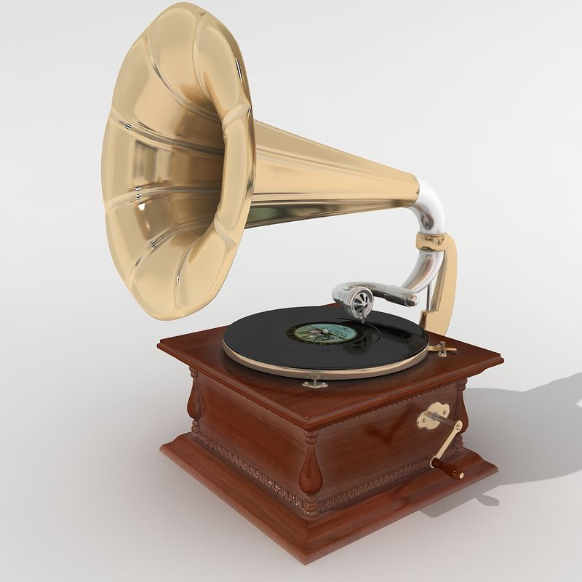
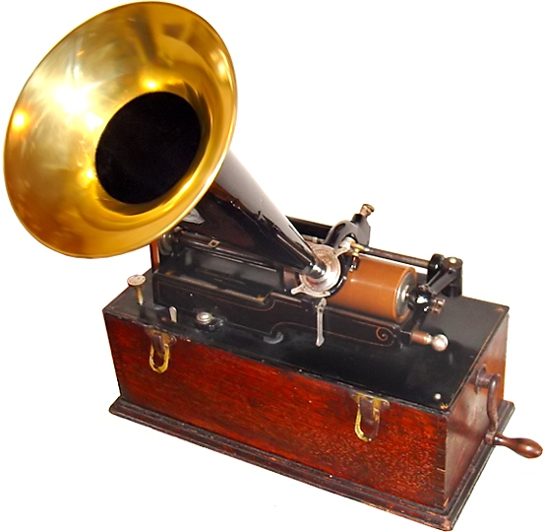
В 1877 году Томас Эдисон
изобрел фонограф
Граммофон

Slide 7
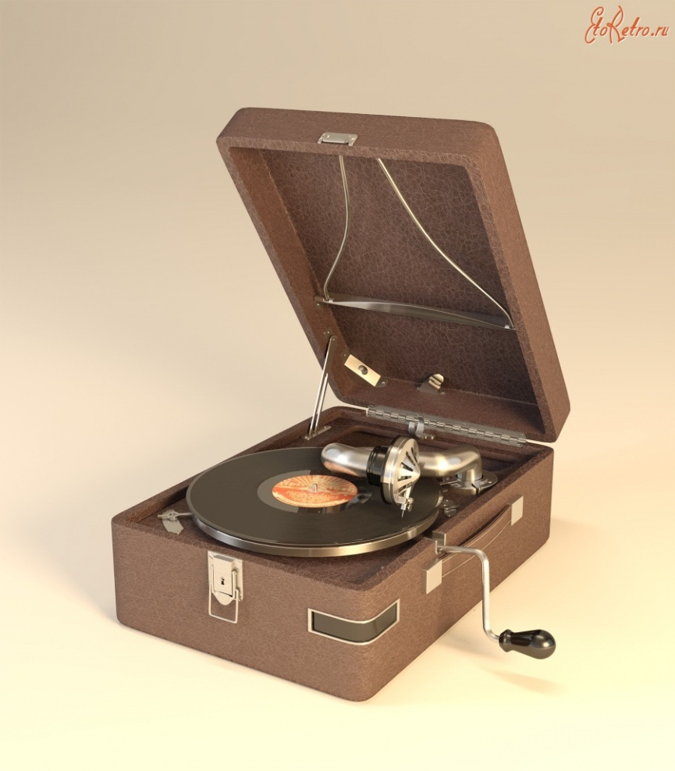
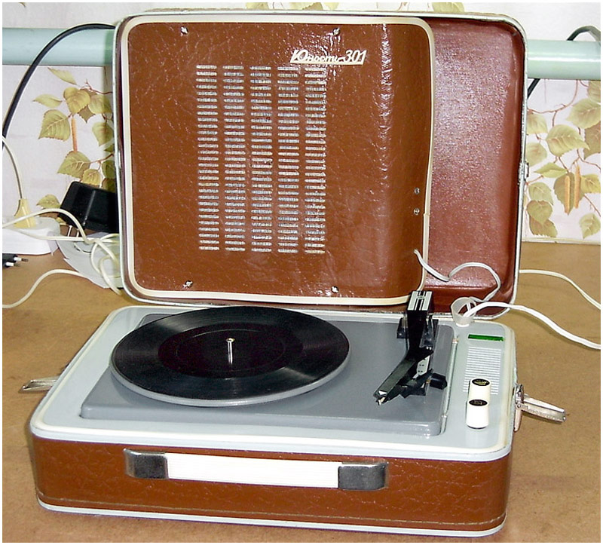
Патефон
Электрофон
изобретен в XX веке

Slide 8
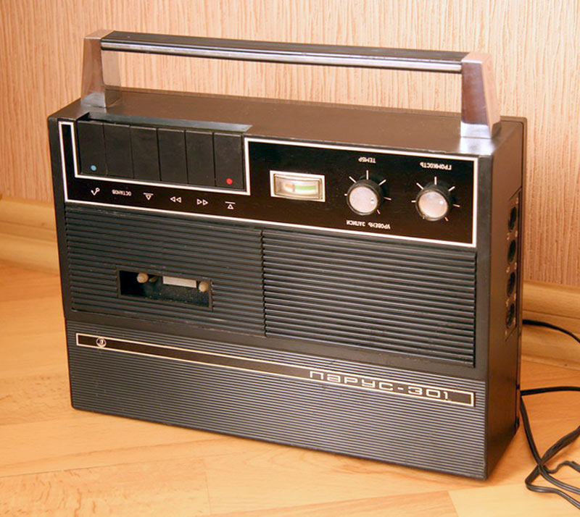
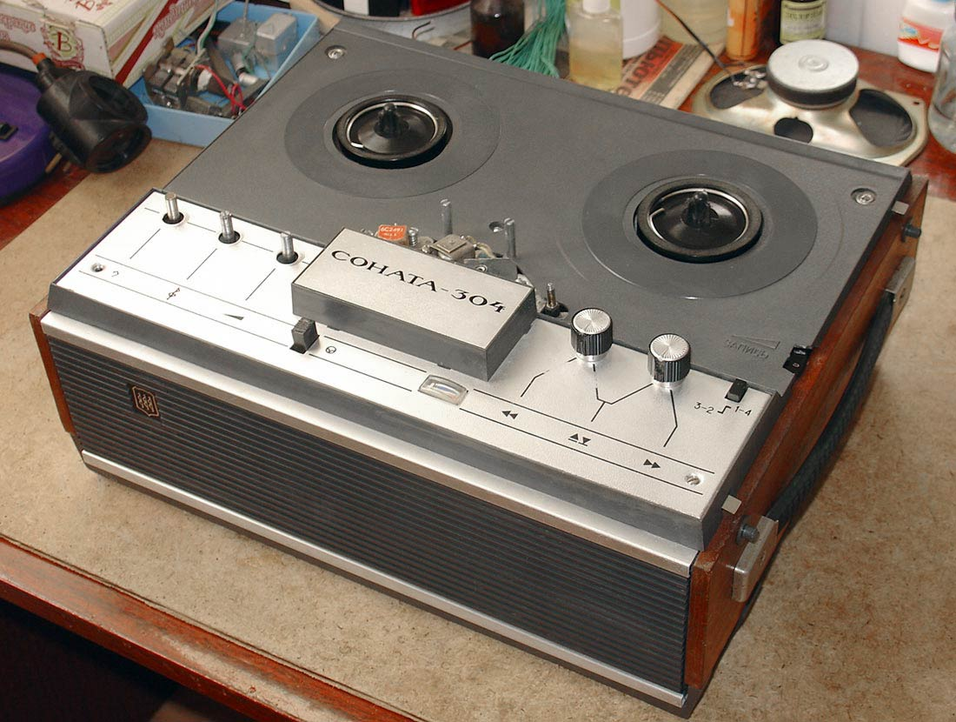
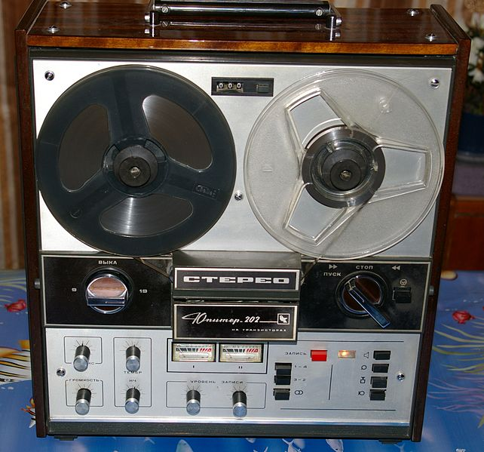
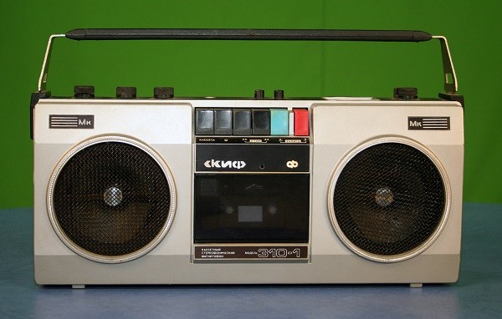
Магнитофоны

Slide 9
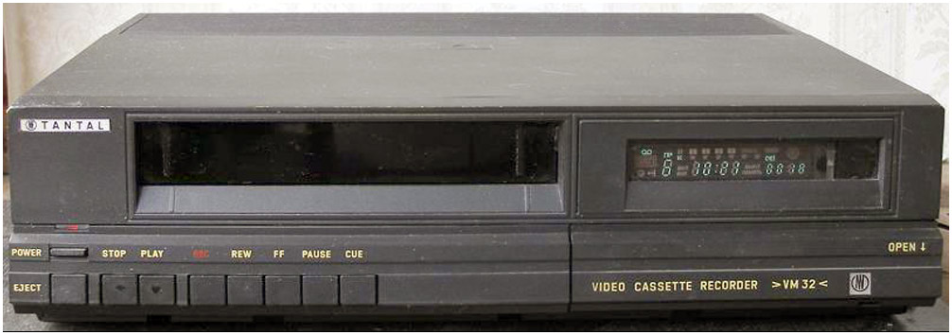
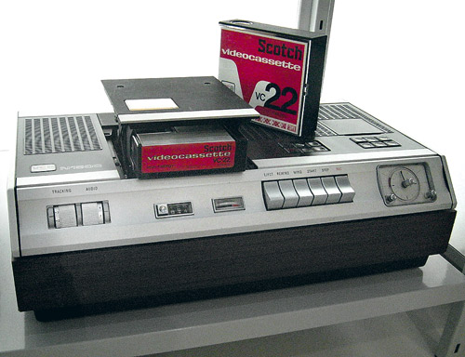
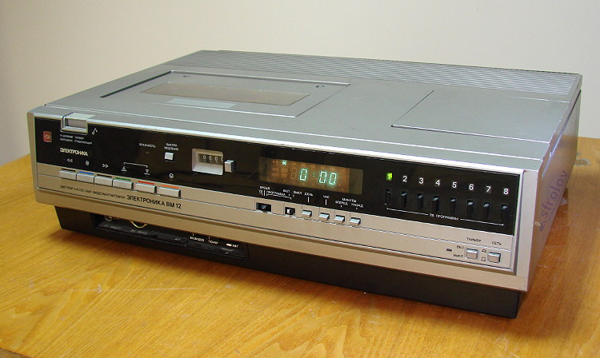
Видеомагнитофоны

Slide 10
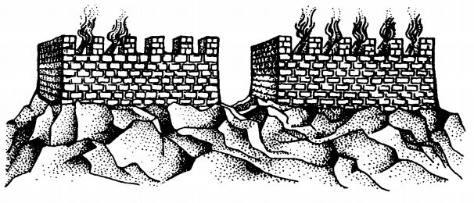
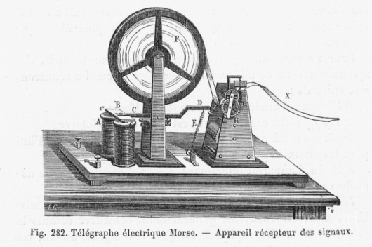
Средства передачи информации
Факельный телеграф
Электромагнитный
телеграфный аппарат
С.Морзе создан в 1837 г.

Slide 11
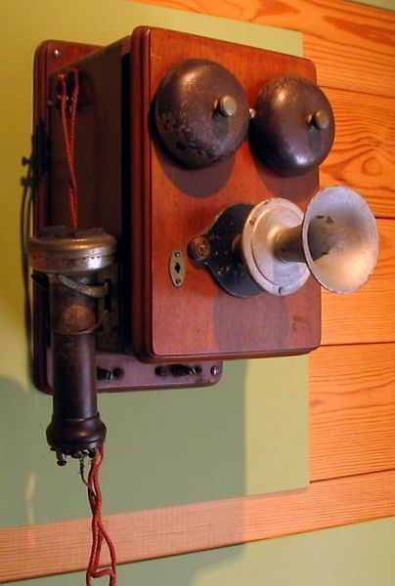
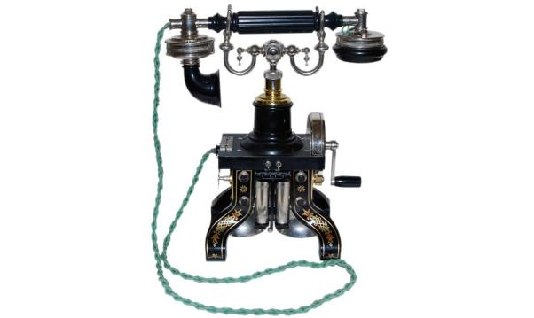
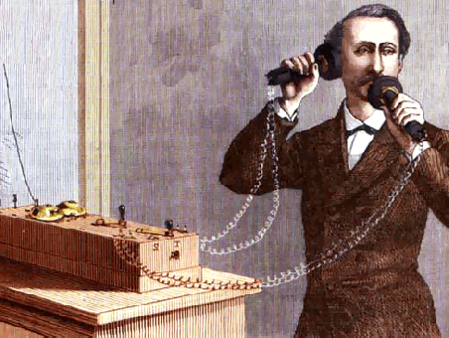
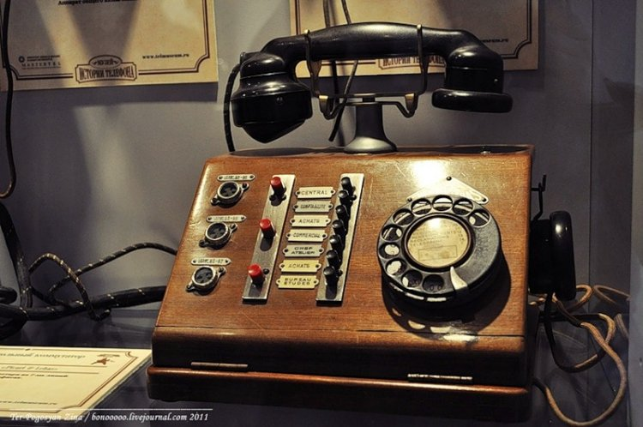
1876 год, изобретен телефон А. Беллом

Slide 12
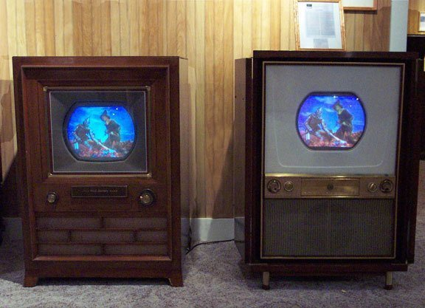
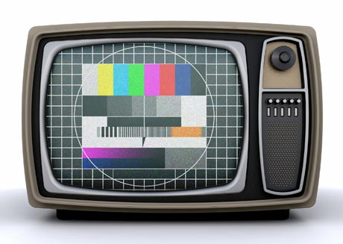
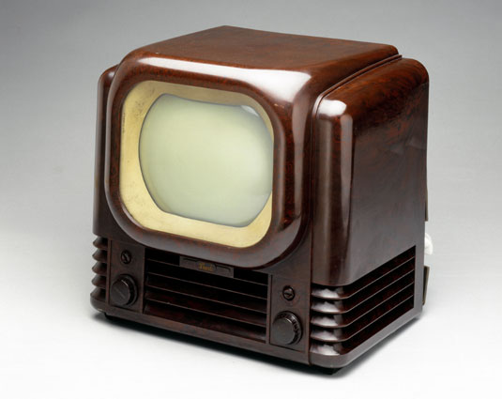
Телевидение
изобретено в XX веке

Slide 13
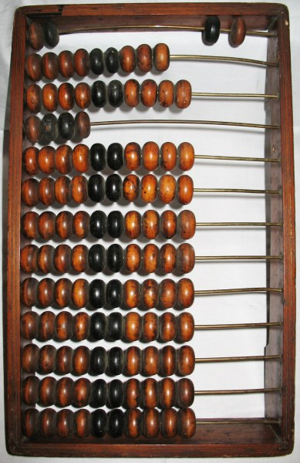
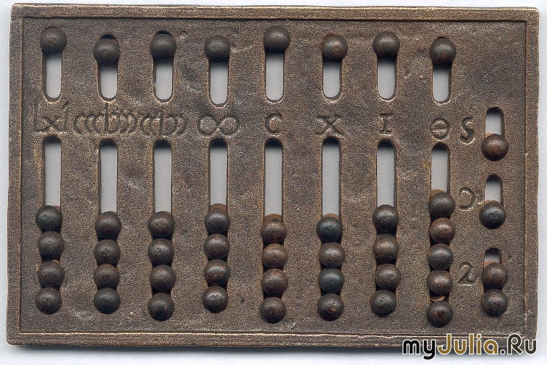
Средства обработки информации

Slide 14
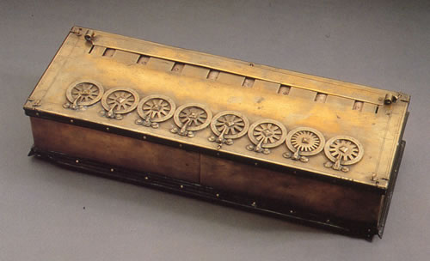
Логарифмическая линейка появилась в XVII веке
Первая счетная машина, созданная Б.Паскалем в 1645 году

Slide 15
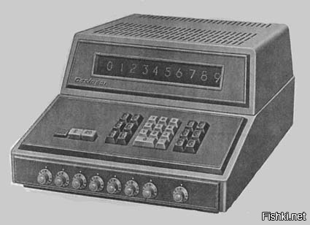
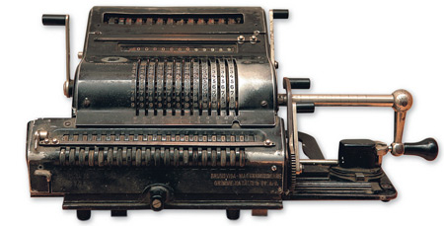
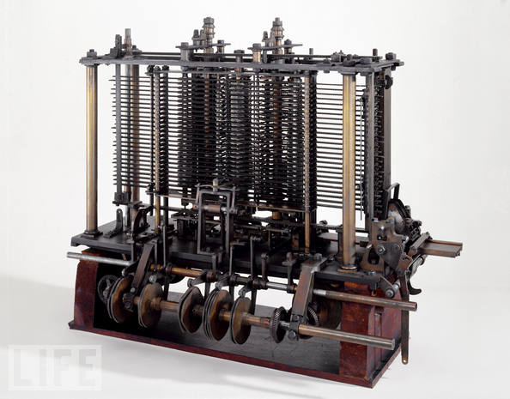
Механический арифмометр Лейбница
Первый калькулятор
Аналитическая машина Ч.Беббиджа

Slide 16
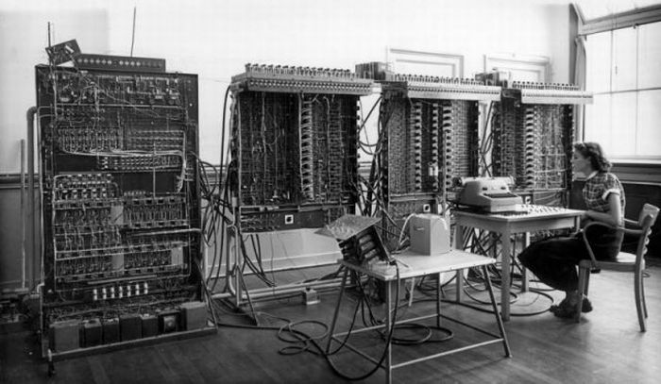
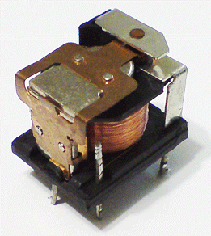
История ЭВМ
«Марк – 2» - релейная машина,
изготовленная в 1947 году
Реле

Slide 17
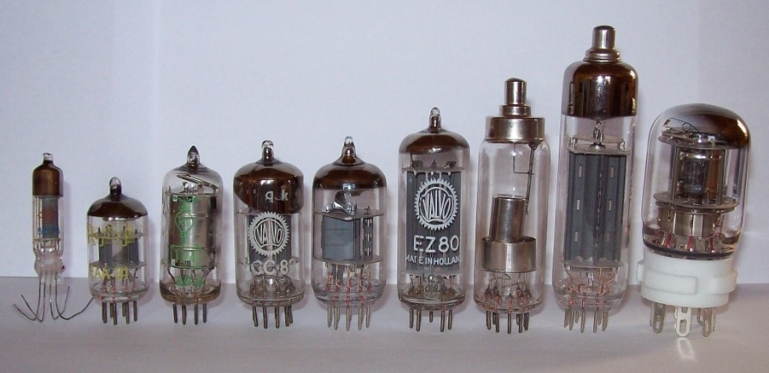
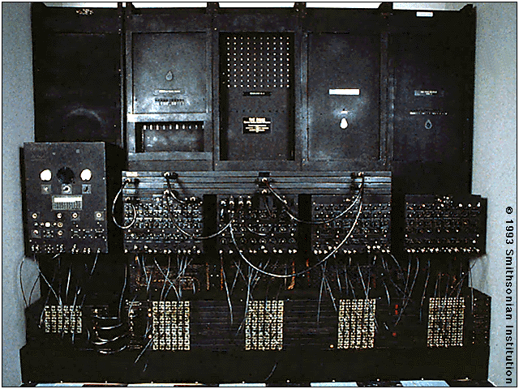
Электронно – вакуумные лампы
Первая ЭВМ - универсальная
машина на электронных лампах,
1945г. ENIAC

Slide 18
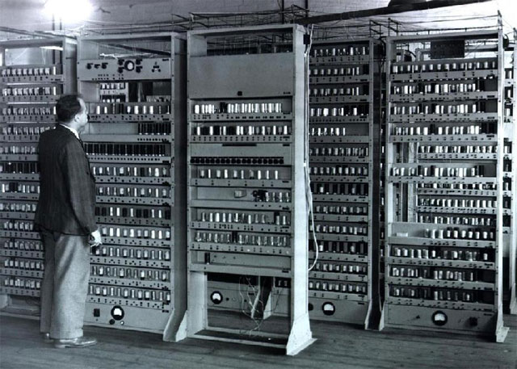
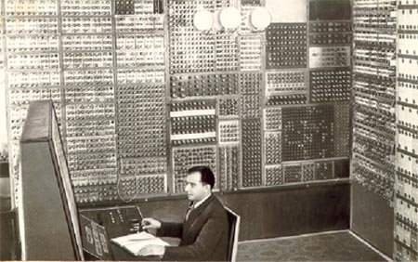
Принцип фон Неймана –
это принцип хранимой
в памяти программы
(данные и программа
помещаются в общую
память машины)
EDSAC – первый полностью
электронный компьютер
Первая отечественная ЭВМ –
МЭСМ, создана в 1951 г.
С.А. Лебедевым

Slide 19
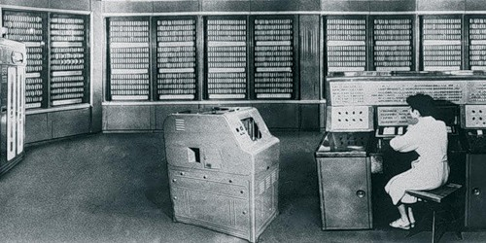
Первое поколение – ламповые машины 50-хх годов XX века
ЭВМ М-20

Slide 20
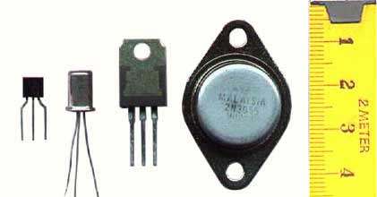
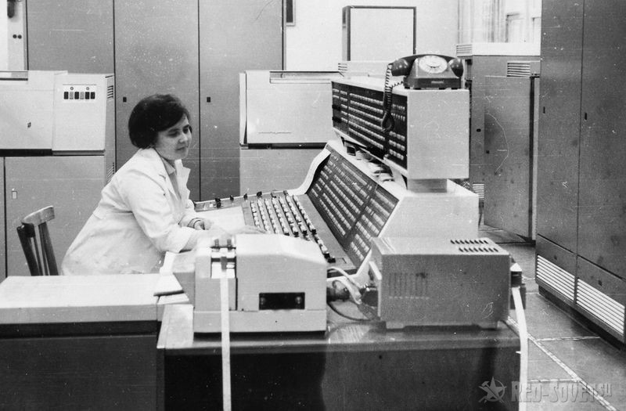
Второе поколение – транзисторные машины
60-хх годов XX века
Транзисторы
БЭСМ - 6

Slide 21
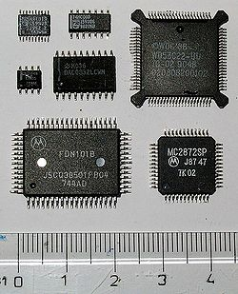
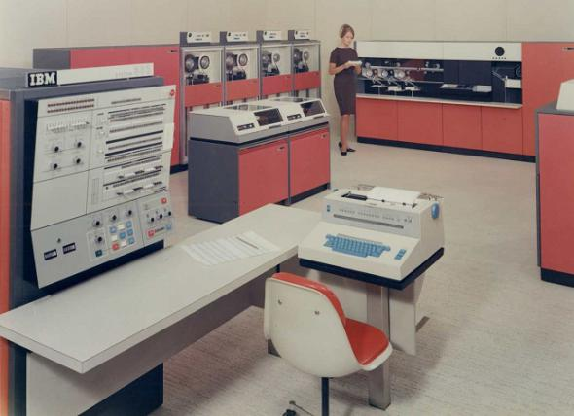
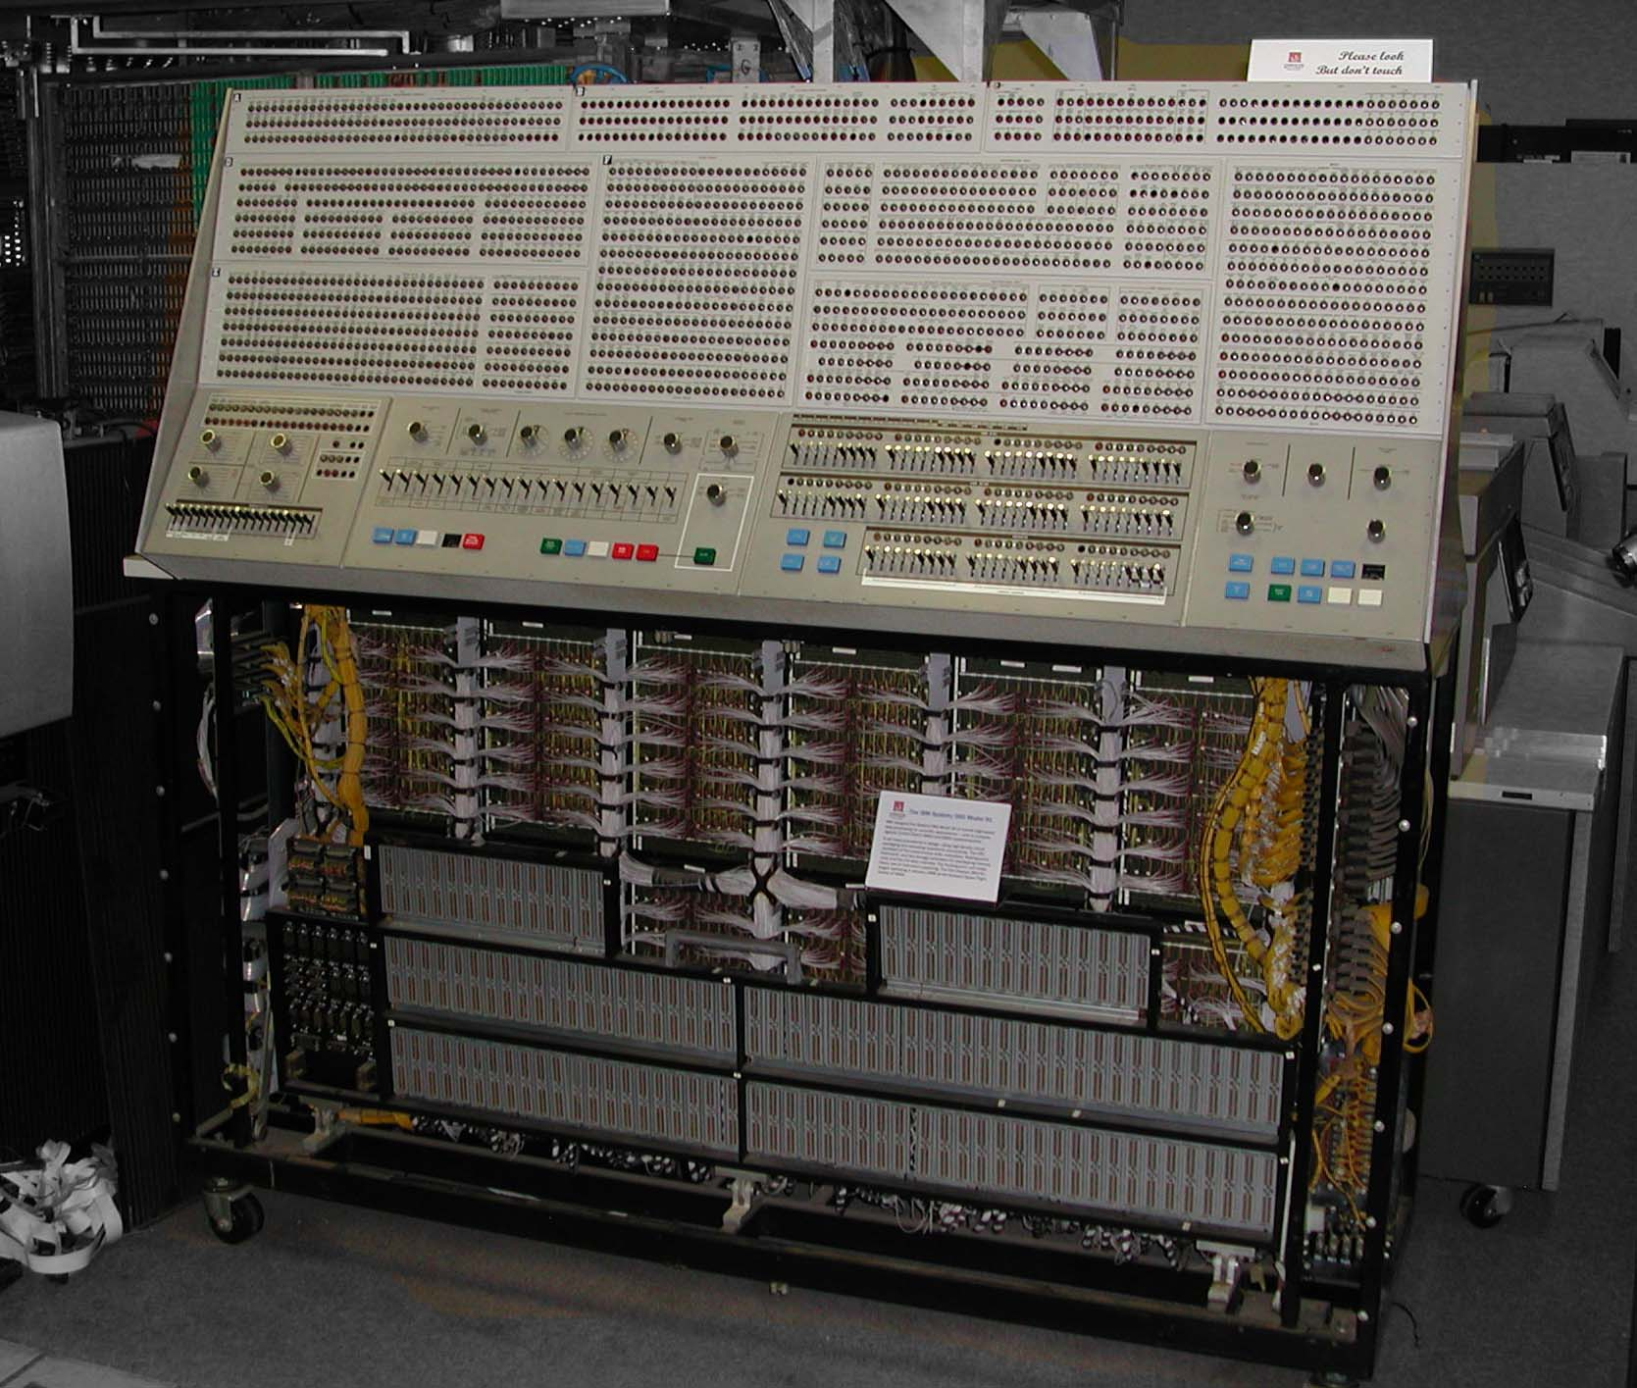
Третье поколение ЭВМ – машины второй половины
60-хх годов на интегральных схемах
IBM - 360

Slide 22
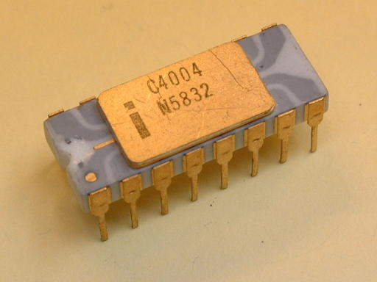
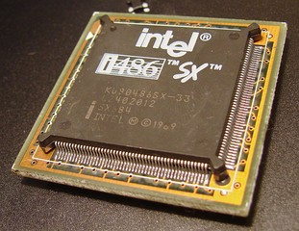
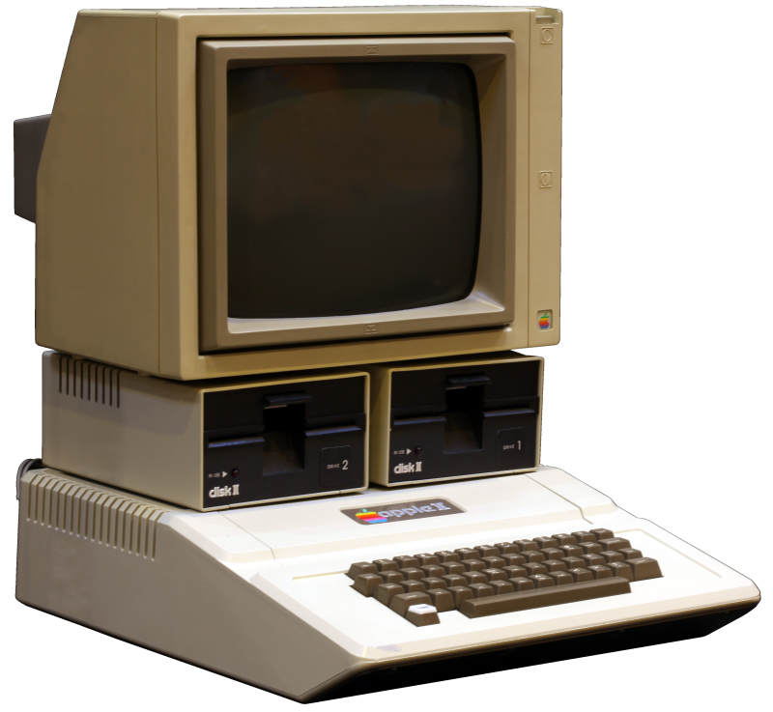
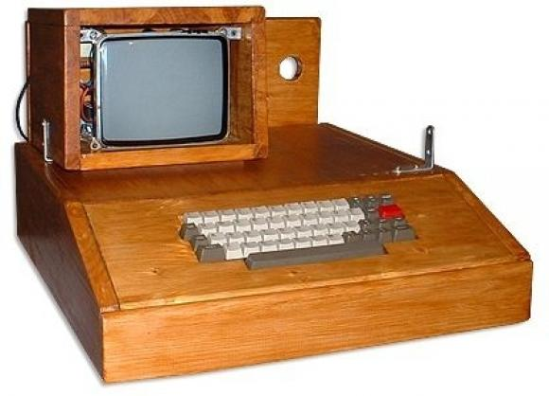
Четвертое поколение ЭВМ – машины на
микропроцессорах начало 70-хх годов XX века

Slide 23
Суперкомпьютеры – четвертое поколение

Slide 24
Современные ЭВМ

